Slide 1

Meteo briefing
28 May 2025

Slide 2
Outlook for the coming days

Slide 3
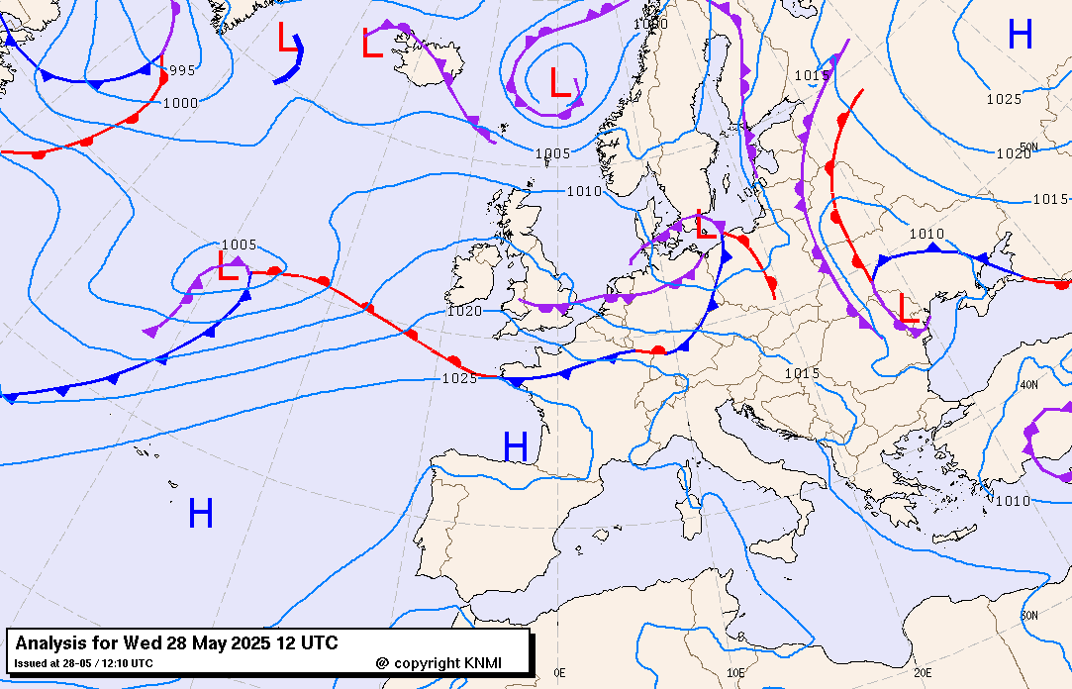

Slide 4
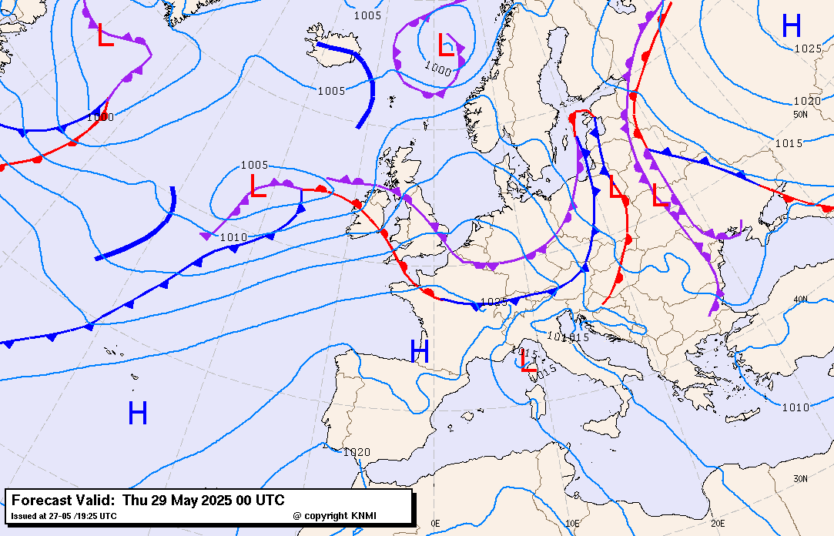
Notes:
Do och risk FG

Slide 5
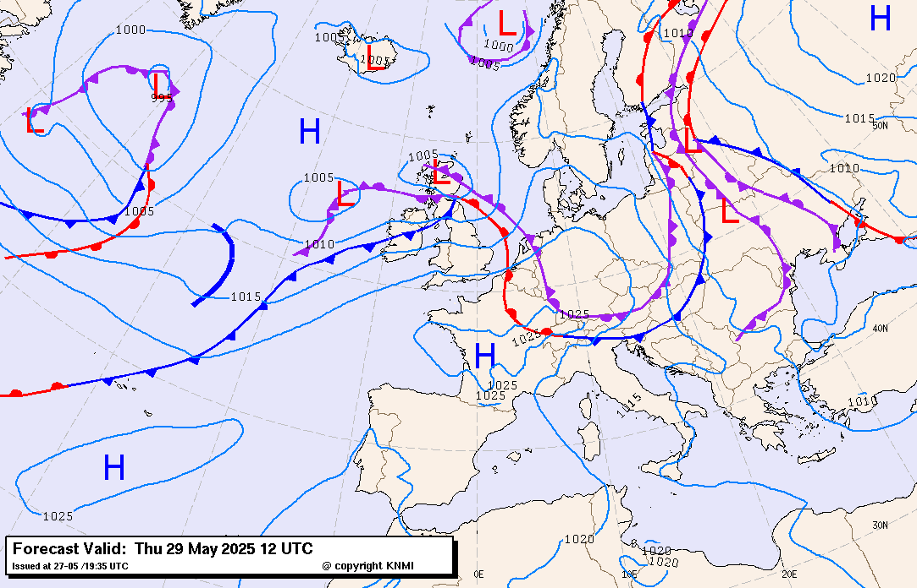
Notes:
Do av wind

Slide 6
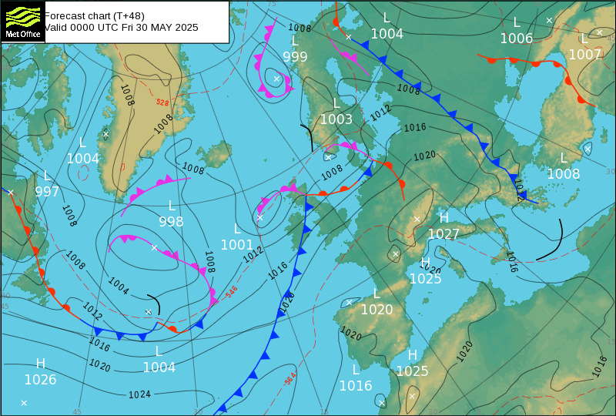
Notes:
Do av wind
Vr och wind

Slide 7
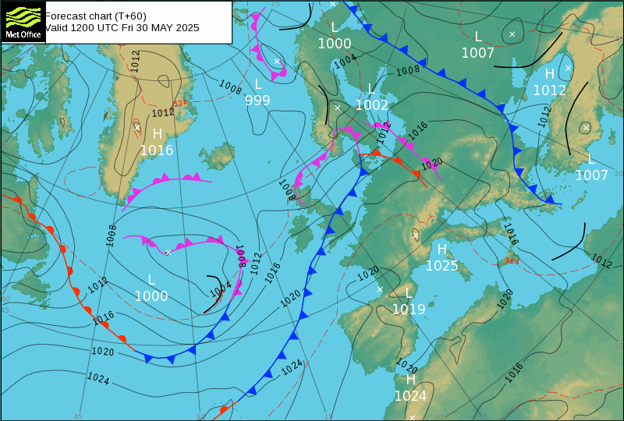
Notes:
Vr av 240 5-8 kn

Slide 8
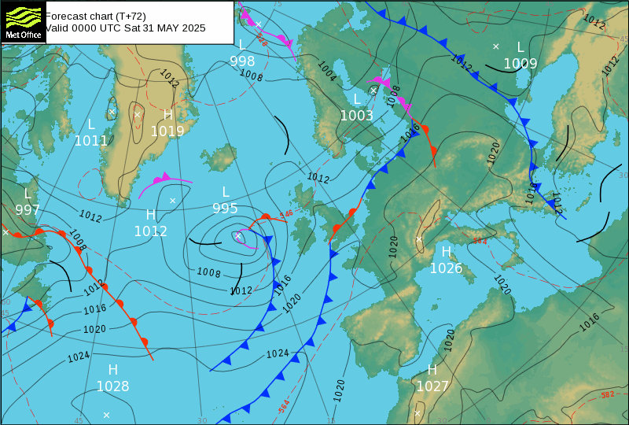
Notes:
Za och 210 3-5

Slide 9
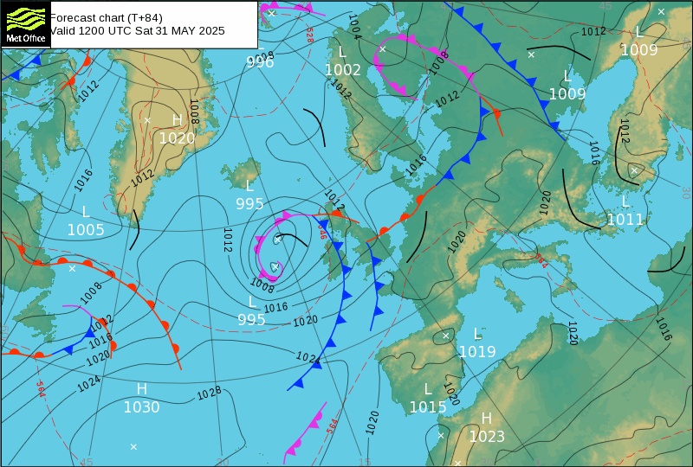
Notes:
Za av en zo och risk TS
Za avd vrb wind
Zo oc 210 5-8 kn

Slide 10
Wind details
Wind will be given in true north
Wind is where the wind is heading to
Wind in knots
Average wind speed in table, gust in text
Height will be in feet above mean sea level (ft)
All times will be in UTC

